Slide 1
Pelastusarmeija
Tekijät: Anni, Veera ja Janina

Slide 2
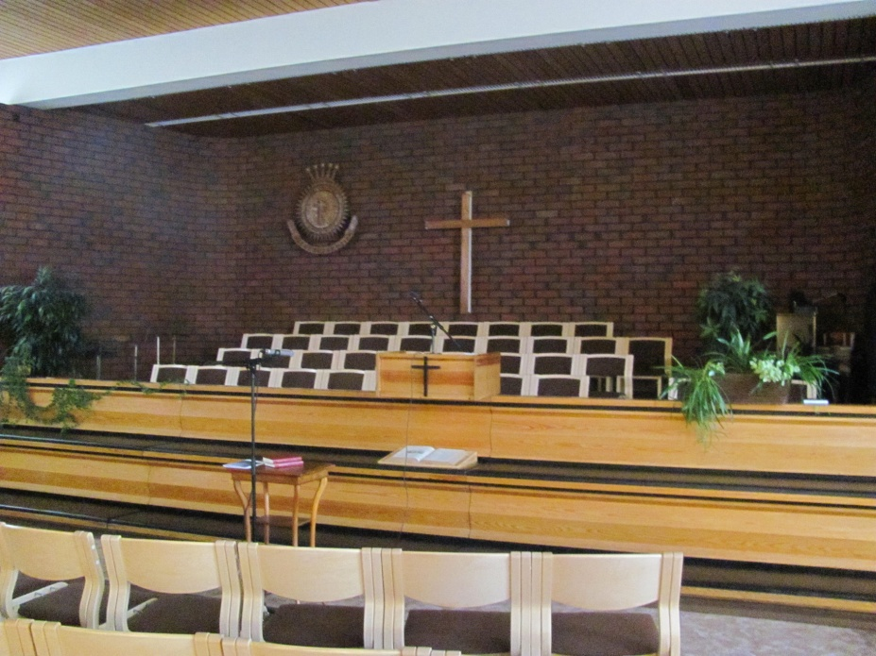
Pelastusarmeija
Pelastusarmeija on protestanttinen liike, jonka hierarkia on sotilaallisen kaltainen.
Sen perusti metodistipappi William Booth Lontoossa 5.7.1865.
Alkuperäinen mini oli ” Evankelinen kristillinen lähetysyhdistys”, mutta vaihdettiin Pelastusarmeijaksi vuonna 1878.
Aloitti toimintansa Suomessa S vuonna 1889.
Suomen Pelastusarmeijan ensimmäinen johtaja oli Constantin Boije af Gennäs.

Slide 3
Toiminta
Pelastusarmeijan toiminnan perusyksikkö on osasto, joka vastaa pakallisseurakuntaa.
Osasto toimii noin 100:ssa eri maassa.
Se järjestää kaikille tarkoitettuja hengellisiä kokouksia sekä hengellisiä tilaisuuksia esim. sairaaloissa ja vanhainkodeissa.
Kesällä järjestetään ulkoilmakokouksia puistoissa ja toreilla.
Pelastusarmeijalla ei ole kasteen tapaisia sakramentteja.
Pelastusarmeijalla toimii myös kirpputori.

Slide 4
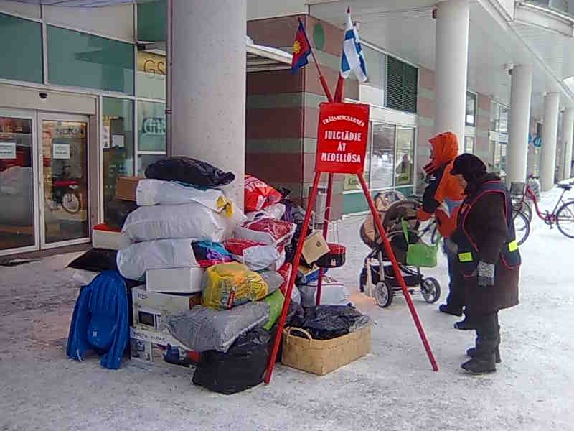
Joulupata
Jouluna järjestettävä patakeräys köyhien hyväksi.
Joulupata on ollut näkyvä osa pelastusarmeijan toimintaa vuodesta 1894.
Suomessa se otettiin käyttöön vasta vuonna 1906.
Joulupatakeräykseen voi osallistua myös internetissä.

